Slide 1


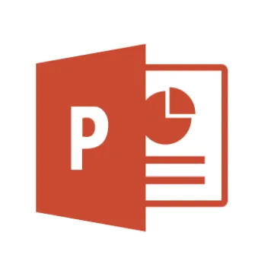
POWER POINT
NOMBRE LUCA GODOY
CURSO 1ª
Profesora Andrea
Gómez
Año 2025

Slide 2
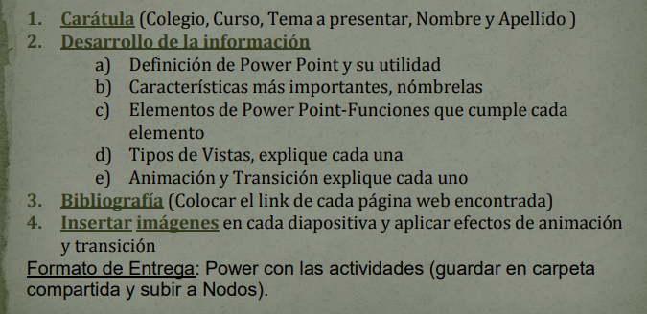
Imagen

Slide 3
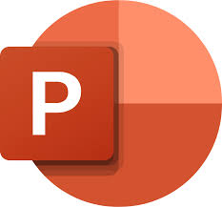
Definición de power point y su utilidad
A es un software de Microsoft para crear presentaciones visuales atractivas, compuesto de diapositivas que pueden incluir texto, imágenes, gráficos, videos y animaciones. Su utilidad es organizar y comunicar información de manera efectiva en entornos educativos, profesionales y personales, para exposiciones, marketing, o apoyo a explicaciones, manteniendo la atención del público y facilitando la comprensión del mensaje.
https://www.google.com/search

Slide 4
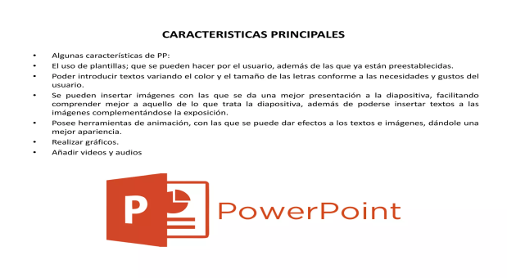
B. Características mas importantes, nómbrelas
B Presentaciones en diapositivas: Permite dividir el contenido en diapositivas individuales, lo que ayuda a organizar la información de manera lógica y estructurada.
Facilidad de uso: Su interfaz es sencilla e intuitiva, lo que hace que sea accesible para usuarios de todos los niveles.
2. Diseño y personalización
Plantillas y temas: Ofrece una amplia gama de plantillas y temas prediseñados para que las presentaciones tengan un aspecto profesional y consistente. Además, puedes personalizarlos o crear tus propios temas.
Maestro de diapositivas: Esta función permite definir un diseño maestro, como fuentes, colores y fondos, que se aplica de manera uniforme a todas las diapositivas, garantizando la coherencia visual.
3. Contenido visual y multimedia
Integración multimedia: Permite insertar y editar diversos elementos como imágenes, videos, audio y gráficos para enriquecer el contenido.
Gráficos y SmartArt: Facilita la creación de representaciones visuales de datos y procesos complejos, como diagramas, organigramas y tablas.
4. Dinamismo y efectos
Animaciones: Permite animar objetos, textos y elementos de las diapositivas para enfatizar puntos clave y crear un flujo dinámico.
Transiciones: Ofrece efectos para el paso de una diapositiva a otra, como desvanecimientos, barridos o zooms, que hacen la presentación más fluida e interesante.
Transición 'Transformación': Una función moderna que crea animaciones fluidas y elegantes entre diapositivas con elementos en común, logrando efectos de movimiento cinematográficos.
5. Herramientas de presentación y colaboración
Vista de moderador: Permite al presentador ver sus notas, la diapositiva actual y la siguiente en una pantalla, mientras la audiencia solo ve la presentación.
Colaboración en tiempo real: Permite a varios usuarios trabajar en la misma presentación de forma simultánea, facilitando el trabajo en equipo.
Notas del orador: Ofrece un espacio para añadir notas que sirven de apoyo al presentador durante la exposición.
6. Versatilidad y accesibilidad
Compatibilidad multiplataforma: Es compatible con diferentes dispositivos y sistemas operativos, lo que facilita compartir y editar presentaciones en distintos entornos.
Portabilidad: Las presentaciones pueden guardarse y compartirse fácilmente con otros usuarios y ser modificadas según sea necesario.
https://www.google.com/search?sca_esv=09f2b9d0e2ee4b15&udm=2&fbs=

Slide 5
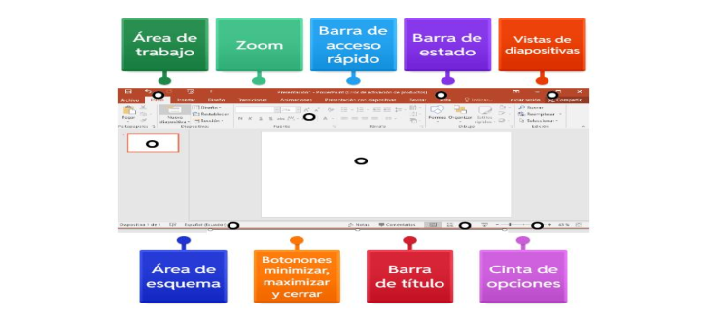
C. ELEMENTOS DE POWER POINT FUNCIONES DE CADA UNA
Barra de título: Muestra el nombre del archivo de la presentación y el programa.
Barra de herramientas de acceso rápido: Contiene comandos de uso frecuente, como guardar o deshacer.
Cinta de opciones: Contiene las pestañas principales (Inicio, Insertar, Diseño, etc.) con comandos para cada función.
Panel de diapositivas: Muestra una vista en miniatura de todas las diapositivas, facilitando la navegación y organización.
Área de trabajo/diapositiva: Es el lienzo principal donde se crea y edita el contenido de la diapositiva actual.
Barra de estado: Ubicada en la parte inferior, muestra información como el número de la diapositiva actual, el total y el control de zoom.
Funciones de los elementos y pestañas
Inicio:
Incluye herramientas para cortar, pegar, formatear texto (fuente, párrafo) y organizar diapositivas.
Insertar:
Permite agregar a la diapositiva todo tipo de elementos, como imágenes, gráficos, tablas, formas, audio, video, etc.
Diseño:
Permite elegir temas, combinaciones de colores o dar formato al fondo de la diapositiva.
Transiciones:
Configura los efectos visuales que ocurren al pasar de una diapositiva a la siguiente.
Animaciones:
Permite aplicar efectos de movimiento a elementos individuales dentro de una diapositiva.
Presentación con diapositivas:
Configura cómo se mostrará la presentación al público, incluyendo opciones para iniciarla.
Revisar:
Contiene herramientas para la revisión, como el corrector ortográfico, comentarios y la comparación de presentaciones.
Vista:
Permite ver la presentación de diferentes maneras (vista normal, vista de lectura, etc.) y usar herramientas como la regla, la cuadrícula o el zoom.
Notas del orador:
Un área para que el presentador escriba notas que solo él puede ver durante la presentación.

Slide 6
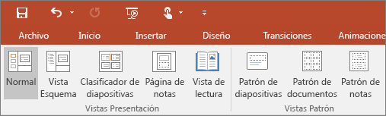
TIPODE VISTAS
D Vista Normal: Es la vista principal para editar y diseñar la presentación, y la que se abre por defecto. Se divide en tres paneles:
Panel de miniaturas: Muestra miniaturas de todas las diapositivas para navegar rápidamente entre ellas.
Panel de diapositivas: Muestra la diapositiva actual a tamaño completo, donde se puede editar el contenido.
Panel de notas: Permite añadir notas para el presentador, que son visibles en la vista Moderador, pero no para la audiencia.
Vista Esquema: Muestra el contenido de la presentación en un formato de esquema, centrándose solo en el texto (títulos y contenido) de cada diapositiva. Es útil para:
Organizar la estructura y el flujo de la presentación.
Editar el texto rápidamente sin distracciones visuales.
Vista Clasificador de diapositivas: Muestra todas las diapositivas de la presentación en miniatura, dispuestas en una cuadrícula. Es ideal para:
Reorganizar las diapositivas arrastrándolas y soltándolas.
Modificar el orden de las secciones.
Visualizar y gestionar las transiciones y animaciones entre diapositivas.
Vista Página de notas: Muestra cómo se verían las notas de la diapositiva impresa. Es útil para revisar y editar las notas del orador, asegurándose de que estén bien formateadas para la impresión.
Vista Patrón de diapositivas: Permite modificar el diseño de las diapositivas y sus elementos de manera uniforme en toda la presentación. Es la vista para hacer cambios en el diseño de fondo, fuentes y marcadores de posición que se aplican a todas las diapositivas que utilizan ese patrón.
Vistas de presentación en un entorno de pantalla completa similar a la vista de presentación, pero con más controles de navegación.
Vista Presentación con diapositivas: Muestra la presentación a pantalla completa para la audiencia, ocultando la interfaz de PowerPoint. Es la vista final para mostrar el trabajo terminado a la audiencia.

Slide 7
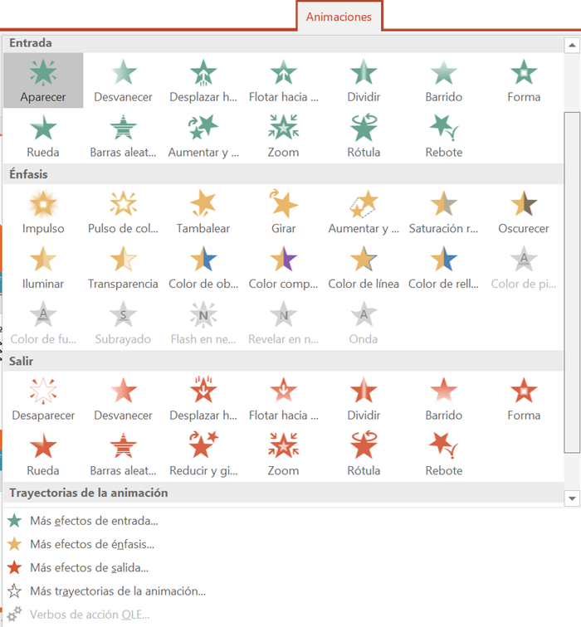
E.ANIMACION
E puedes aplicar efectos de entrada, salida, énfasis o trayectoria de movimiento a objetos seleccionándolos y usando la pestaña "Animaciones". Para animar cada viñeta de una lista por separado, selecciónalas todas, elige un efecto de animación, y luego, en el panel de animación, usa las opciones de tiempo para configurar el inicio "Después del anterior" y un retraso para cada una. También es posible agregar múltiples animaciones al mismo objeto siguiendo los pasos en los que se utiliza "Agregar animación

Slide 8
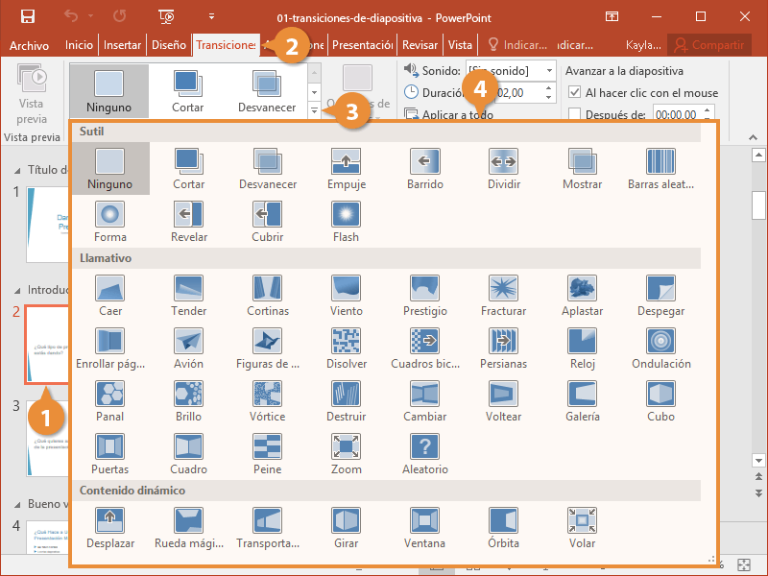
TRACICION
E Las transiciones de PowerPoint son efectos visuales que se usan al pasar de una diapositiva a otra, se agregan desde la pestaña "Transiciones", donde se puede seleccionar una de la galería y personalizarla con "Opciones de efecto". Para aplicarla a todas las diapositivas, usa el botón "Aplicar a todo". Puedes controlar la duración y el tiempo de inicio (manual o automático) desde la misma pestaña

